Slide 1

<>
Proyecto Integrador I
Clase 4 - Sesión Animaciones, Texturas,
Sombras y Luces.
Fabian Stiven Valencia Cordoba
fabian.cordoba@correounivalle.edu.co
</>

Slide 2
ANIMACIONES
(Concepto desde Three.js)

Slide 3
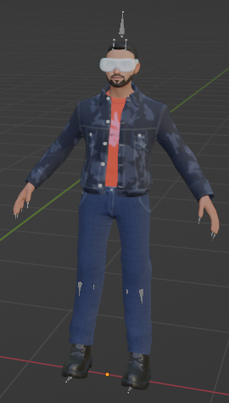
AnimationMixer
Es un reproductor de animaciones en un objeto en la escena. Cuando varios objetos en la escena se animan de forma independiente, se puede usar un AnimationMixer para cada objeto.
Constructor
AnimationMixer( rootObject : Object3D )
https://threejs.org/docs/#api/en/animation/AnimationMixer

Slide 4
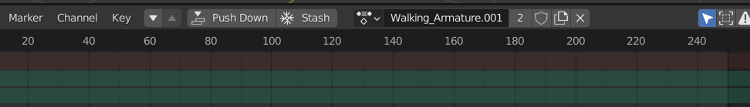
AnimationClip
Es un conjunto reutilizable de pistas de fotogramas clave que representan una animación.
Constructor
AnimationClip( name : String, duration : Number, tracks : Array )
https://threejs.org/docs/?q=anima#api/en/animation/AnimationClip

Slide 5
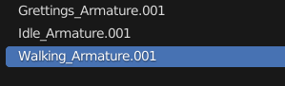
AnimationAction
Reproduce las animaciones que se almacenan en AnimationClips.
Constructor
AnimationAction( mixer : AnimationMixer, clip : AnimationClip, localRoot : Object3D )
https://threejs.org/docs/?q=anima#api/en/animation/AnimationAction

Slide 6
Ejemplo desde three.js con el fox
gltfLoader.load(
'/models/Fox/glTF/Fox.gltf',
(gltf) =>
{
gltf.scene.scale.set(0.025, 0.025, 0.025)
scene.add(gltf.scene)
// Animation
mixer = new THREE.AnimationMixer(gltf.scene)
const action = mixer.clipAction(gltf.animations[2])
action.play()
}
)

Slide 7
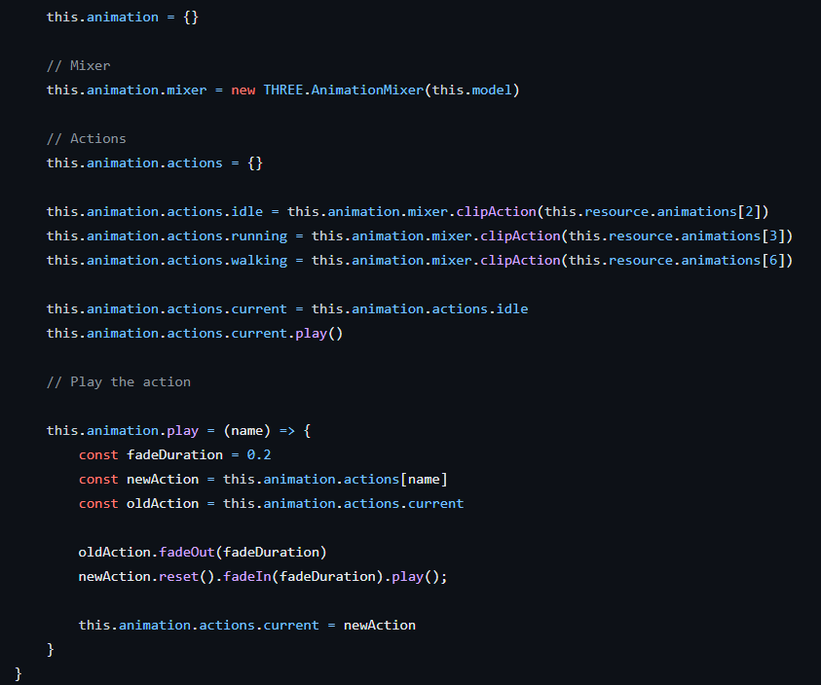

Slide 8
Gott sei Dank utilizaremos el hook de Drei
useAnimation(animations, scene)
El cual hace una abstracción de AnimationMixer
https://github.com/pmndrs/drei#useanimations

Slide 9
- Traigamos las animaciones del modelo.
const { nodes, materials, animations } = useGLTF("/static/Fox.glb");
- Importemos useAnimations() de drei y pasemos como parámetros las animaciones y la escena*
const { actions } = useAnimations(animations, group);
- Activemos la acción de Run.
useEffect(() => {
const action = actions["Run"]
action.play()
}, [])
*Nota: no borrar del mesh jsx los group.

Slide 10
Instalemos la dependencia leva npm i leva
Importemos el Hook de useControls()
const { animationName } = useControls({
animationName: { options: names }
})
- Agreguemos la action tomada de useControls y ingresomola como array de dependencias de useEffect
useEffect(() => {
const action = actions[animationName]
action.play()
}, [animationName])

Slide 11
- Agreguemos fadeIn y fadeOut para darle peso a la animación
useEffect(() => {
const action = actions[animationName]
action
.reset()
.fadeIn(0.5)
.play()
return () => {
action.fadeOut(0.5)
}
}, [animationName])

Slide 12
EJEMPLO DE ANIMACIÓN CON EL DOMOGALLERY

Slide 13
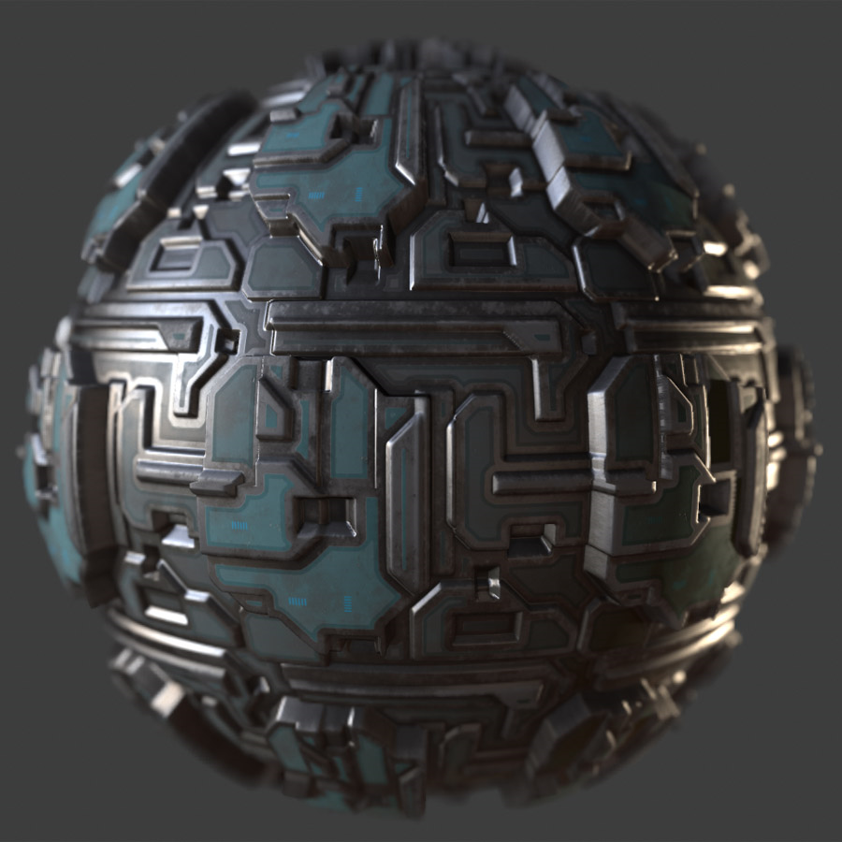
TEXTURAS
Son imágenes usualmente cuadradas y de tamaño múltiple de dos. También se conocen como bitmaps o mapas, ya que vinculan la información de cada píxel de la imagen a la superficie de los modelos tridimensionales.

Slide 14
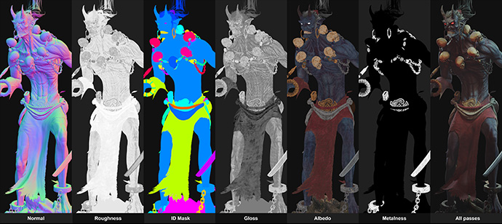
MATERIALES
nos permiten comprender la naturaleza de los objetos, cómo una superficie absorbe, refleja y refracta luz, su relieve, etc., los cuales son llamados materiales PBR (physically based rendering)

Slide 15
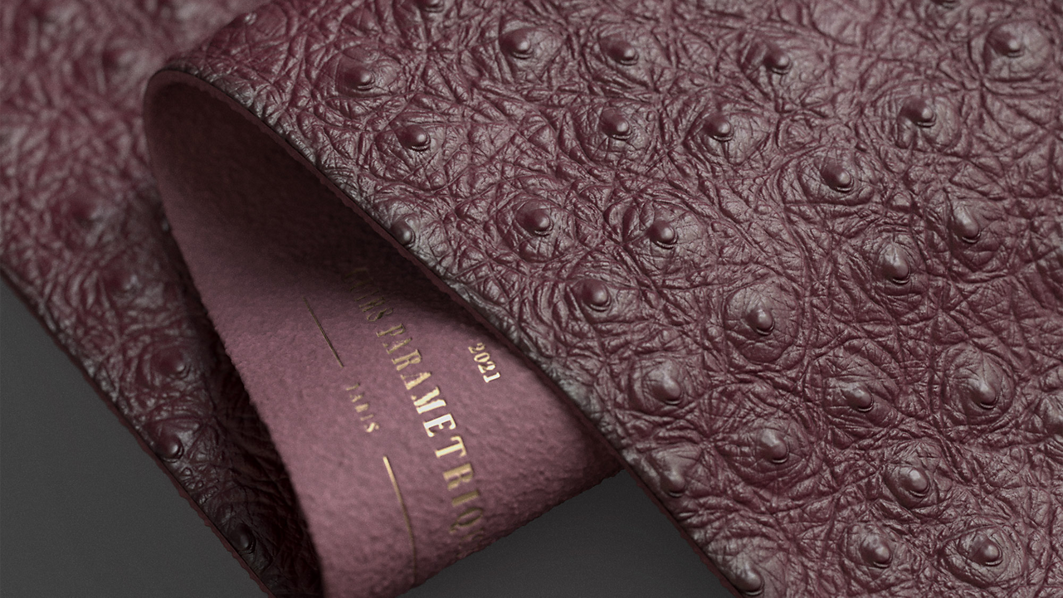
PBR (physically based rendering)
El renderizado basado en la física (PBR), es un método de sombreado y renderizado que proporciona una representación más precisa de cómo la luz interactúa con las propiedades del materiales, en pocas palabras se refiere a renderizado e iluminación.

Slide 16
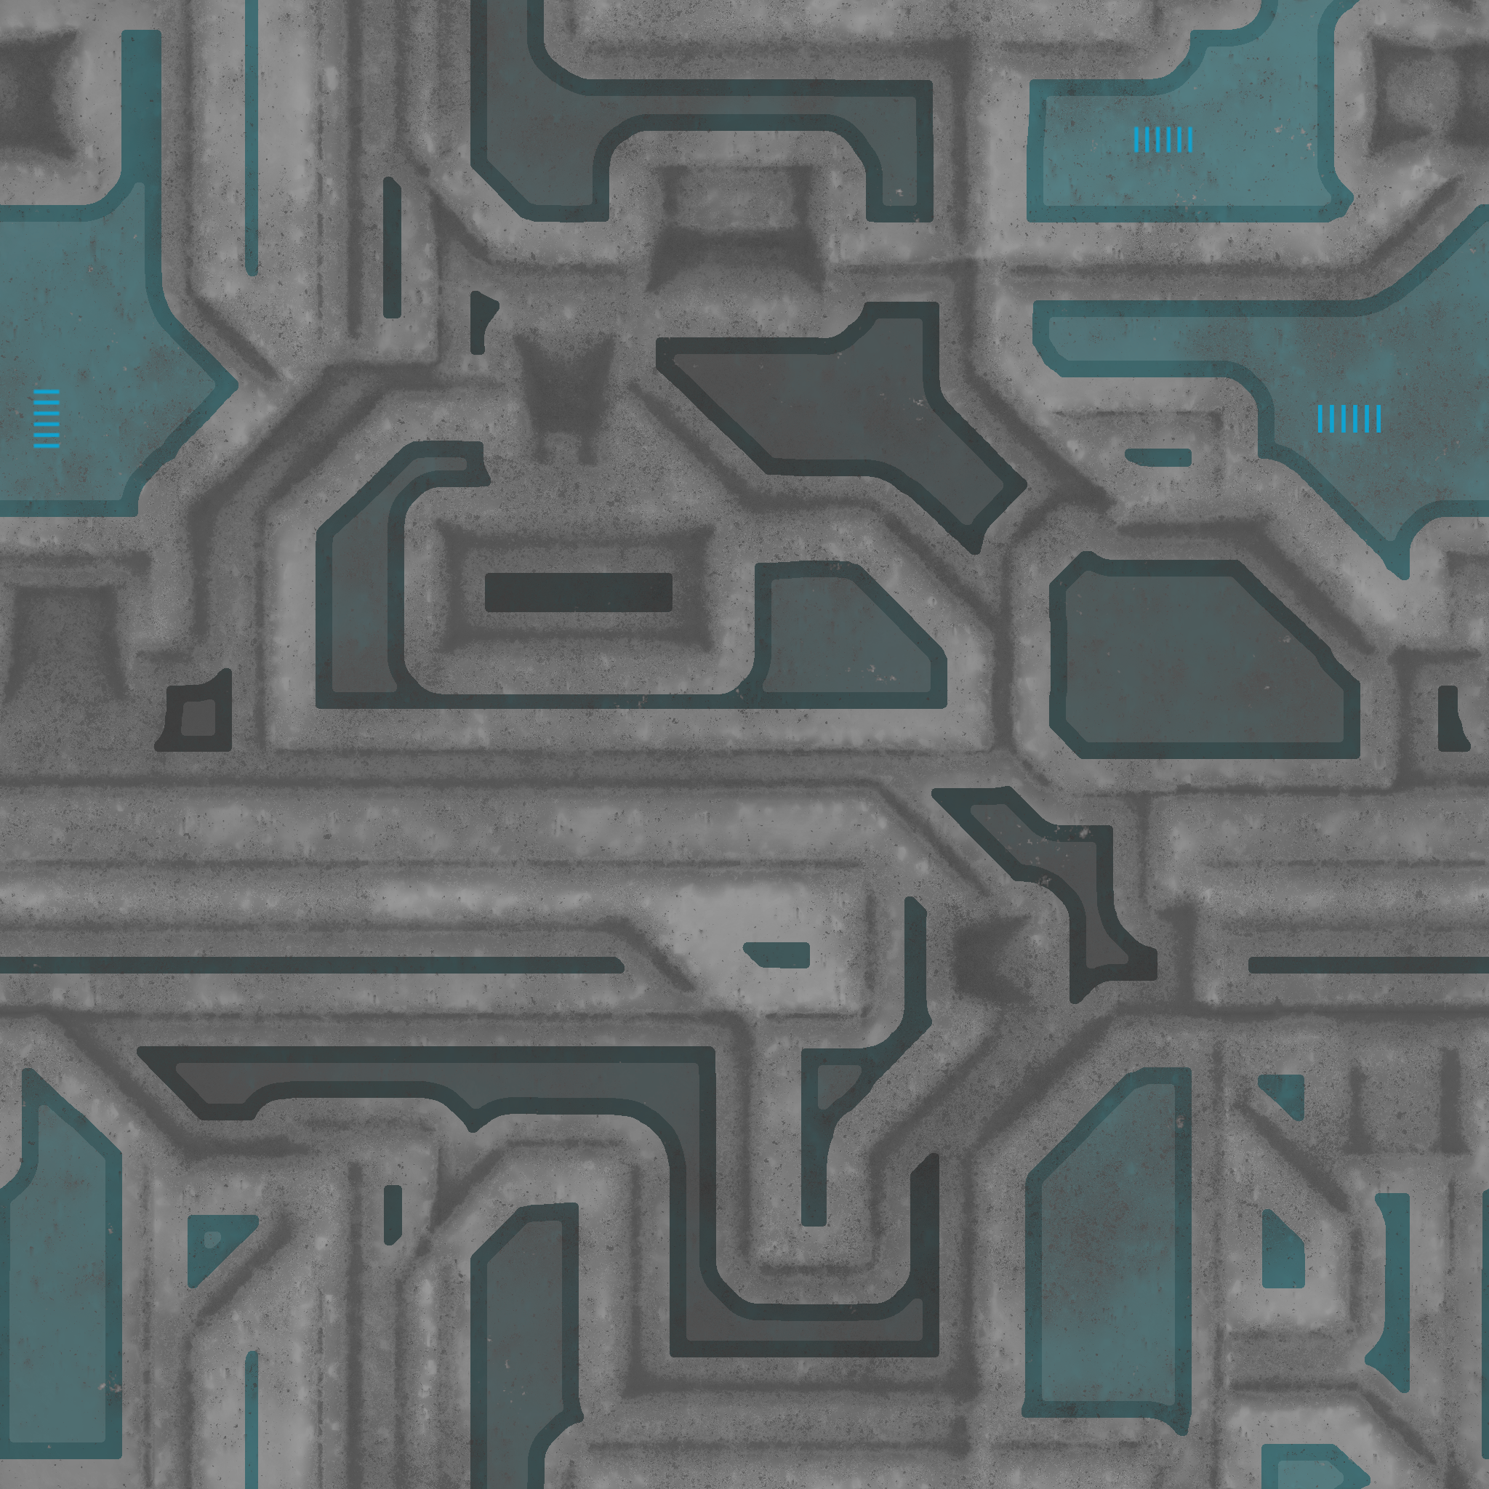
Propiedades de los materiales PBR
Diffuse/albedo map o color: Define el color de la superficie sin zonas iluminadas ni sombreadas.

Slide 17
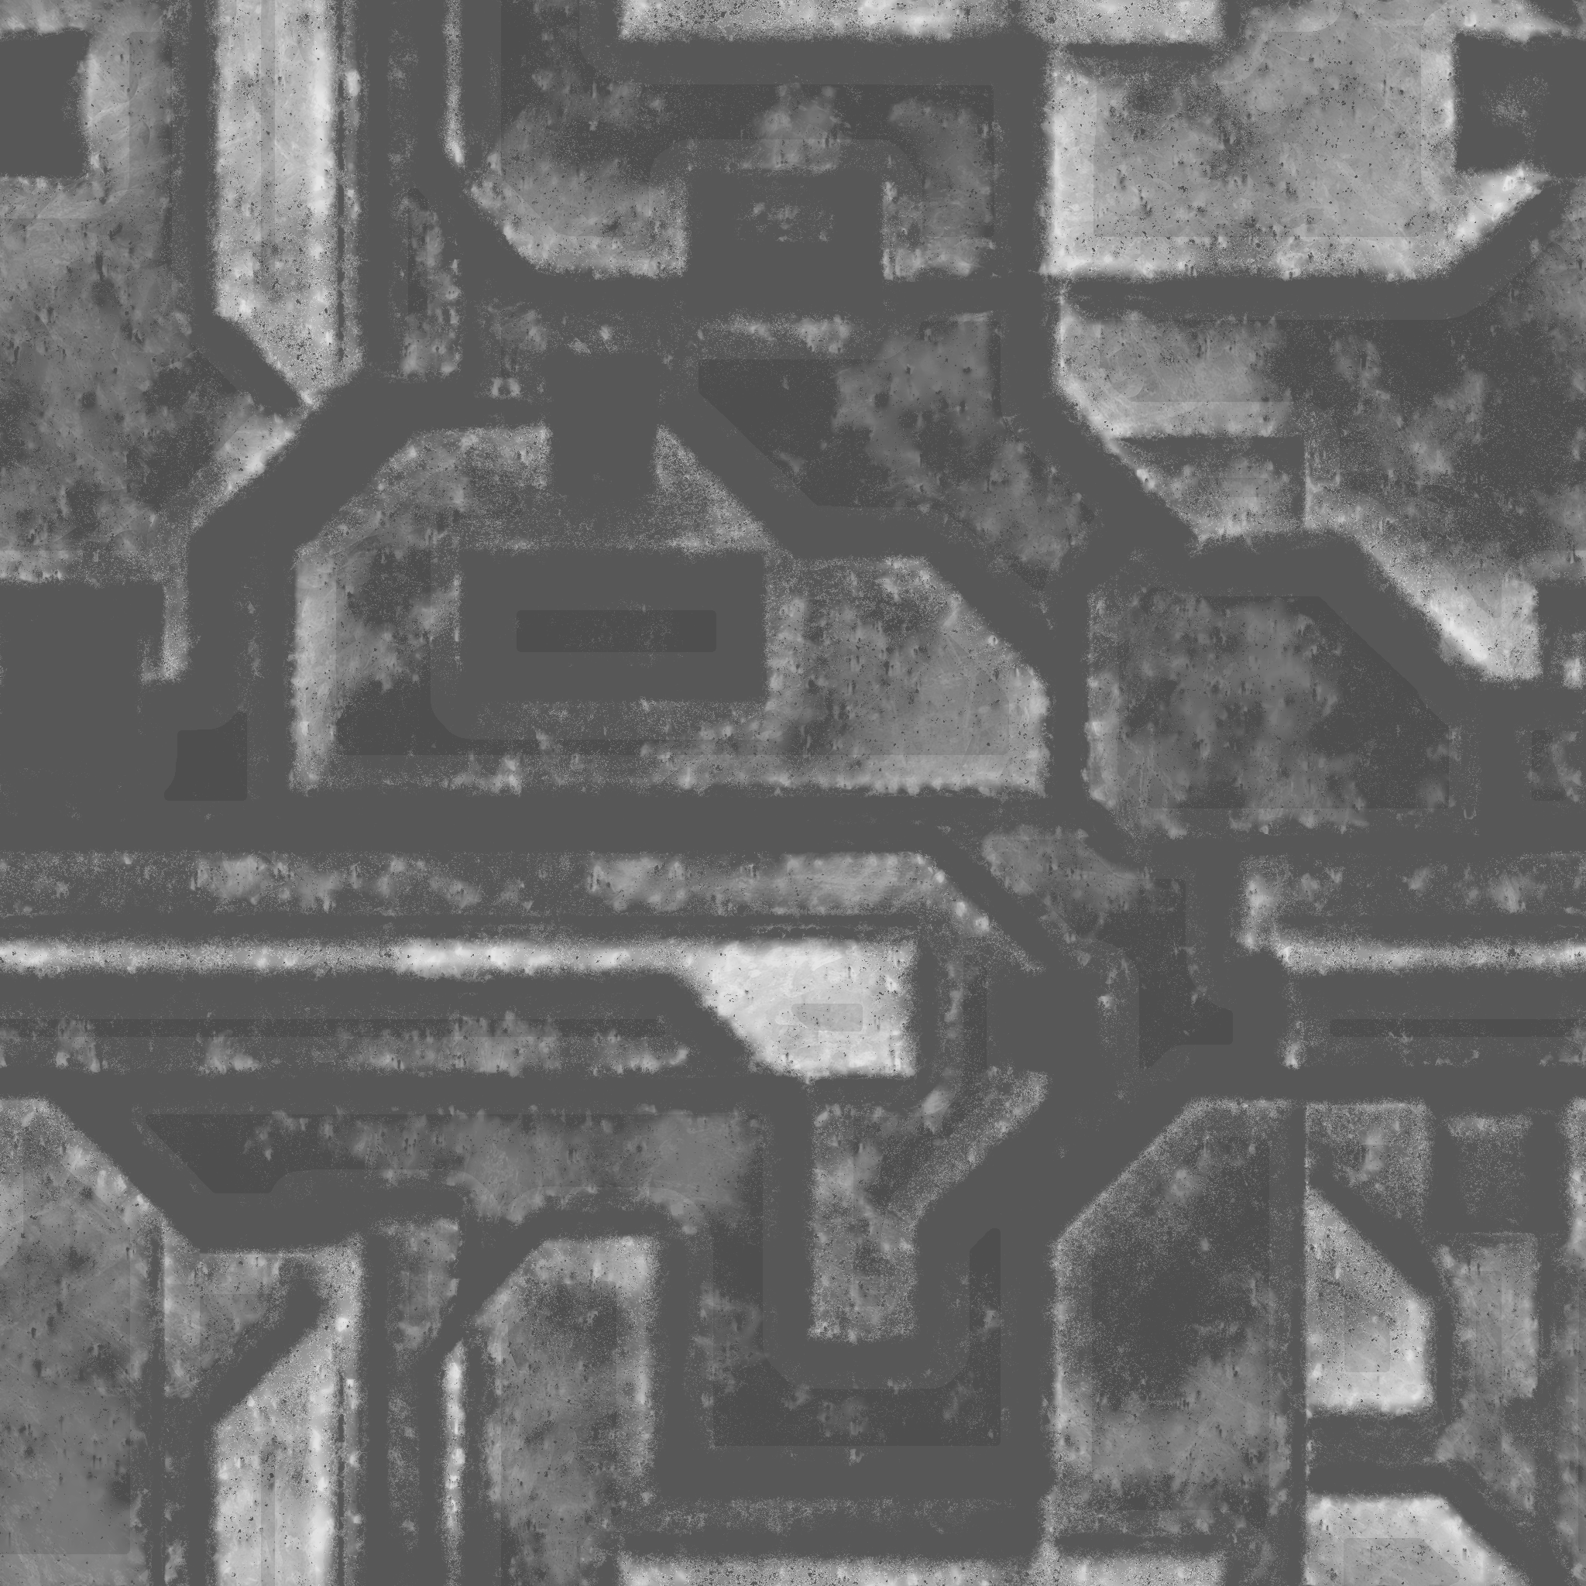
Propiedades de los materiales PBR
Roughness y glossiness map: determinan cuánto se dispersa la luz reflejada debido al relieve microscópico superficial, por ejemplo, las superficies lisas aparecerán relucientes y reflejarán imágenes nítidas, como un espejo. Ambos mapas aportan la misma información y se pueden usar indistintamente, pero sus valores están invertidos: un cristal tendrá un valor de roughness cercano a cero (imagen negra) o un glossiness a uno (imagen blanca).

Slide 18
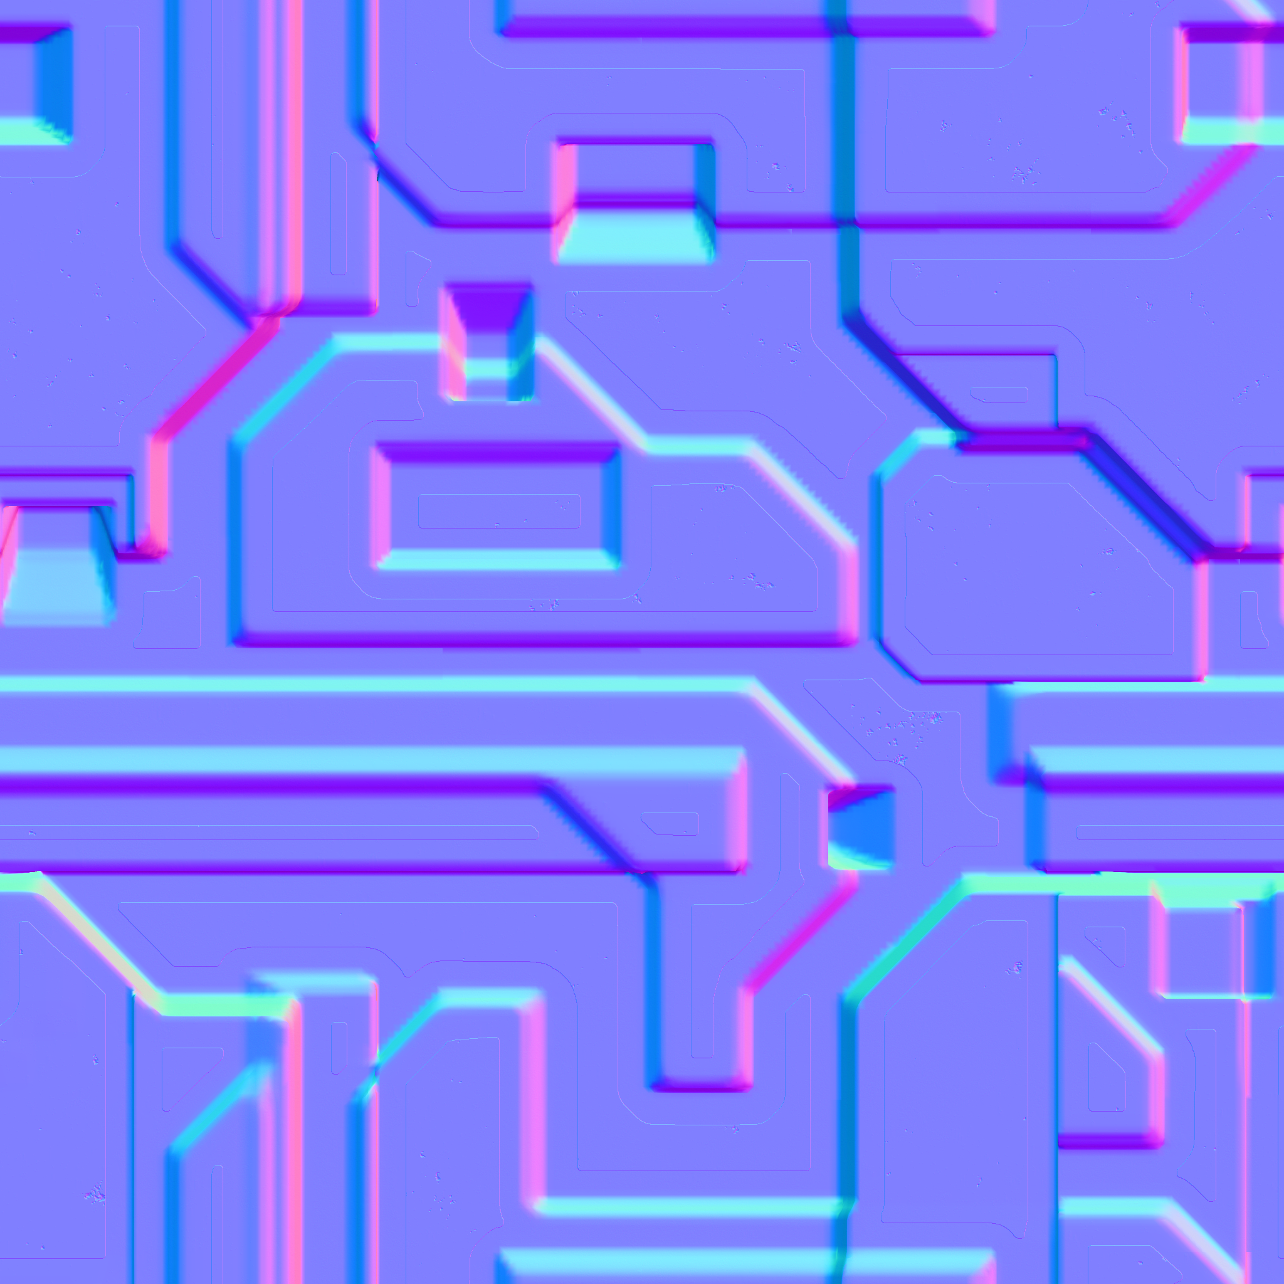
Propiedades de los materiales PBR
Normal map: falsean el ángulo de rebote de la luz para simular relieves y recovecos, dando sensación de profundidad en geometrías planas.

Slide 19
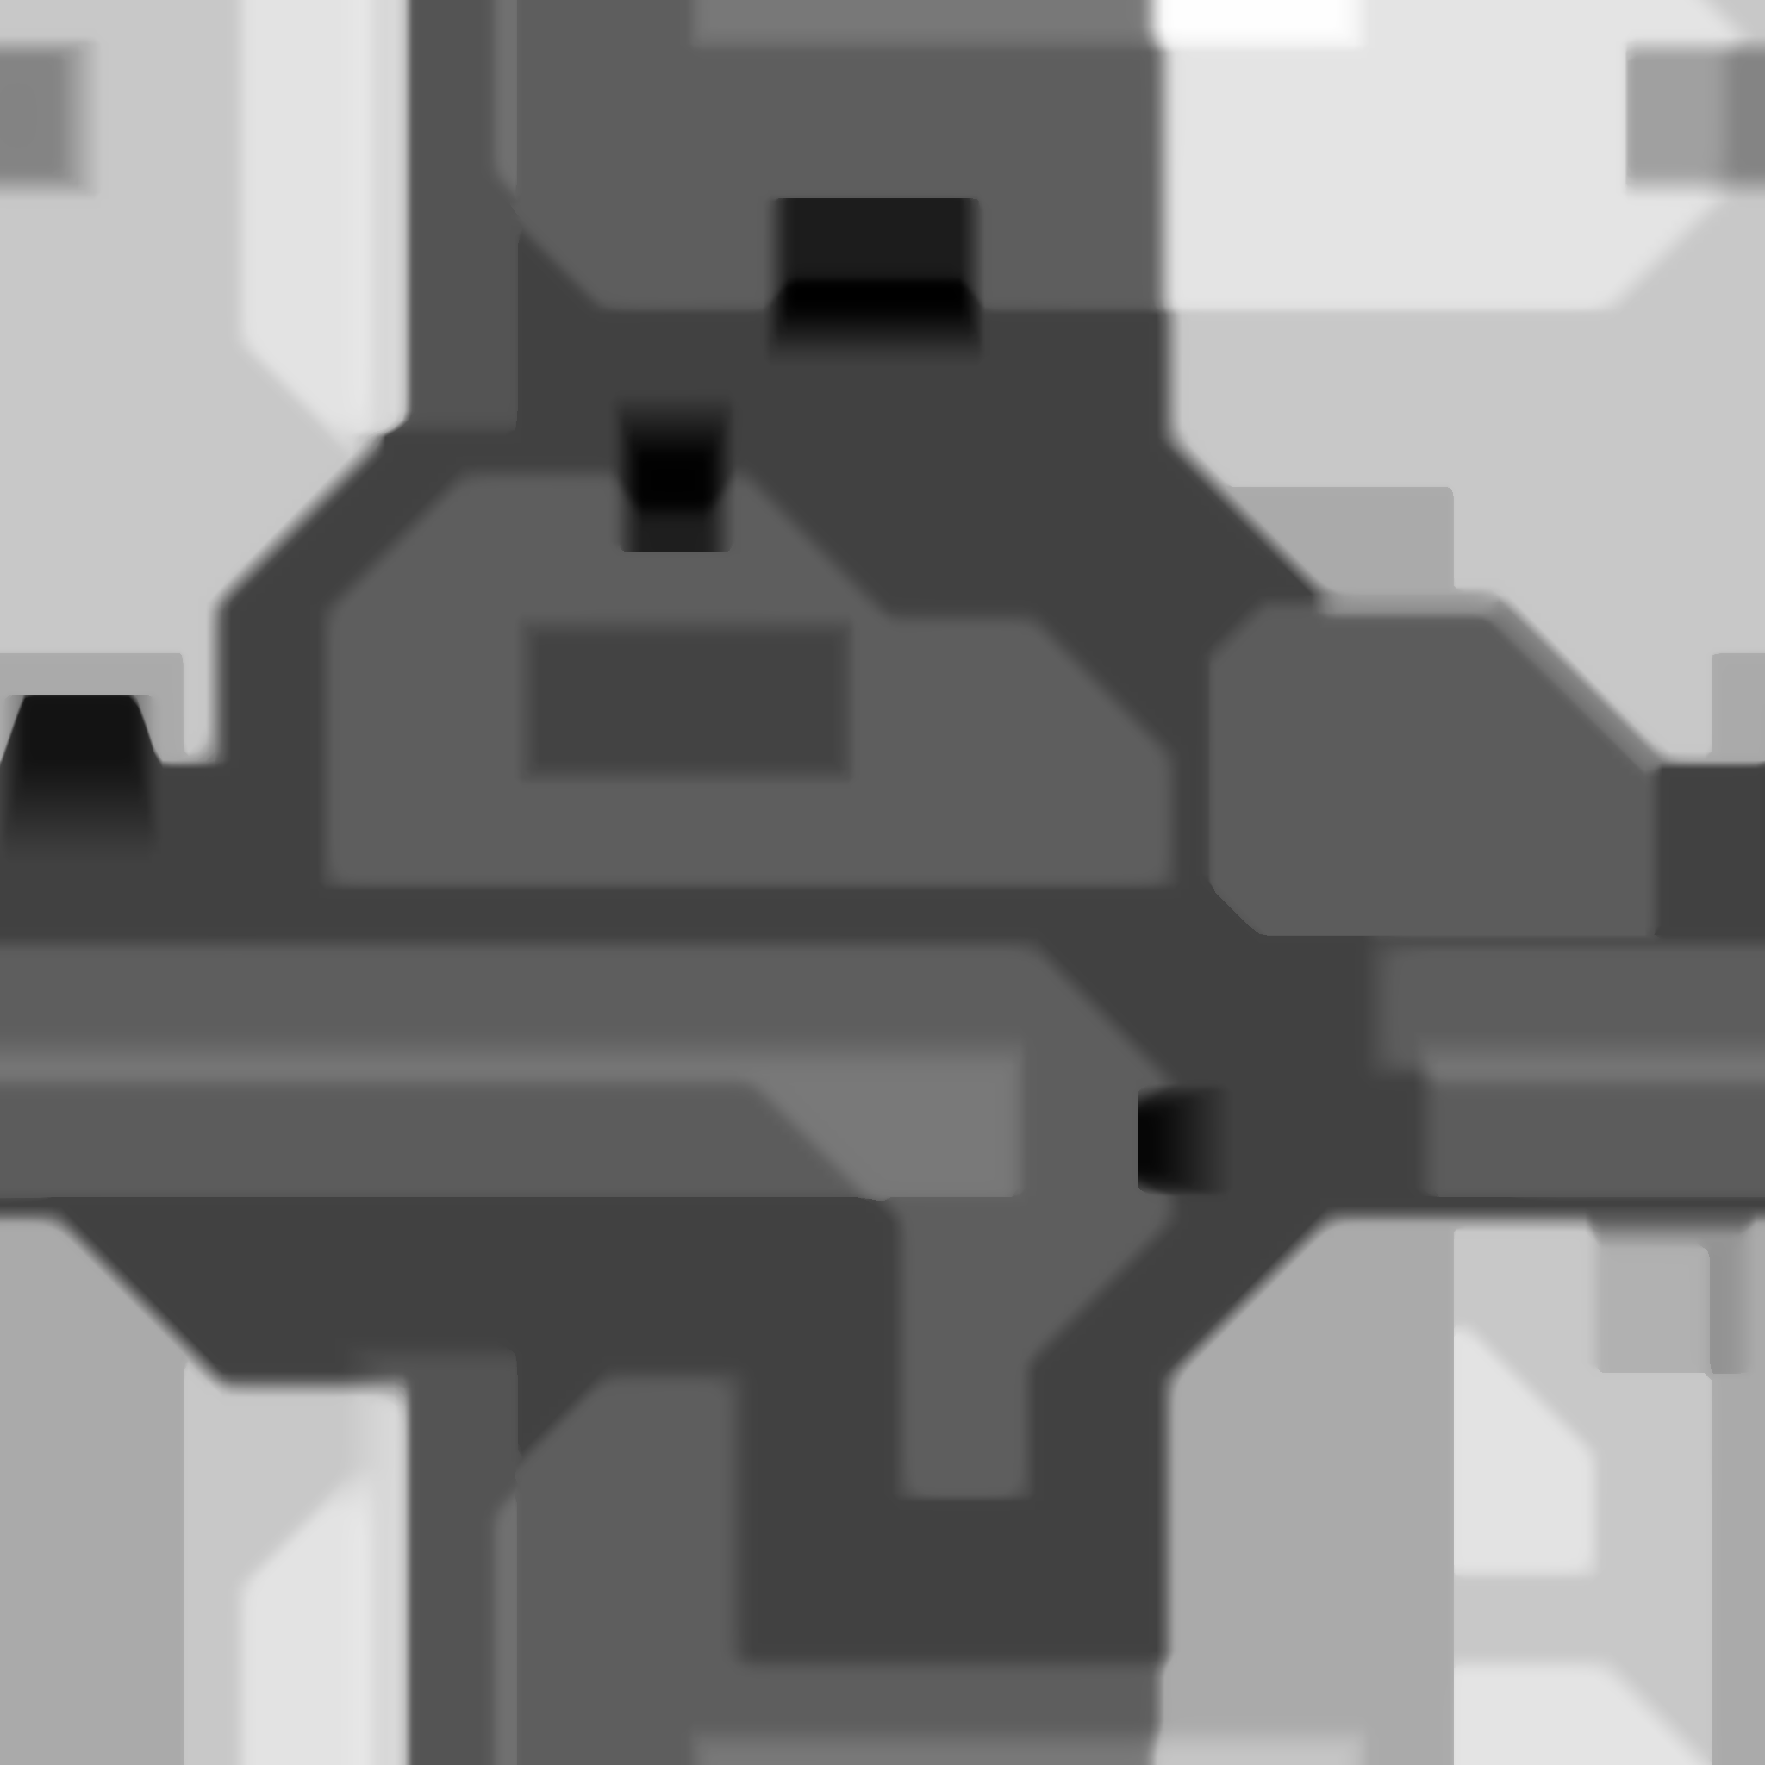
Propiedades de los materiales PBR
Displacement map: igual que el mapa normal, proporciona información del relieve. Sin embargo, como su nombre indica, mueve los vértices y modifica la geometría. Este método requiere teselar el objeto, es decir, subdividir cada polígono para adaptarse al detalle de la textura, lo que tiene un coste computacional prohibitivo para su uso en juegos.

Slide 20
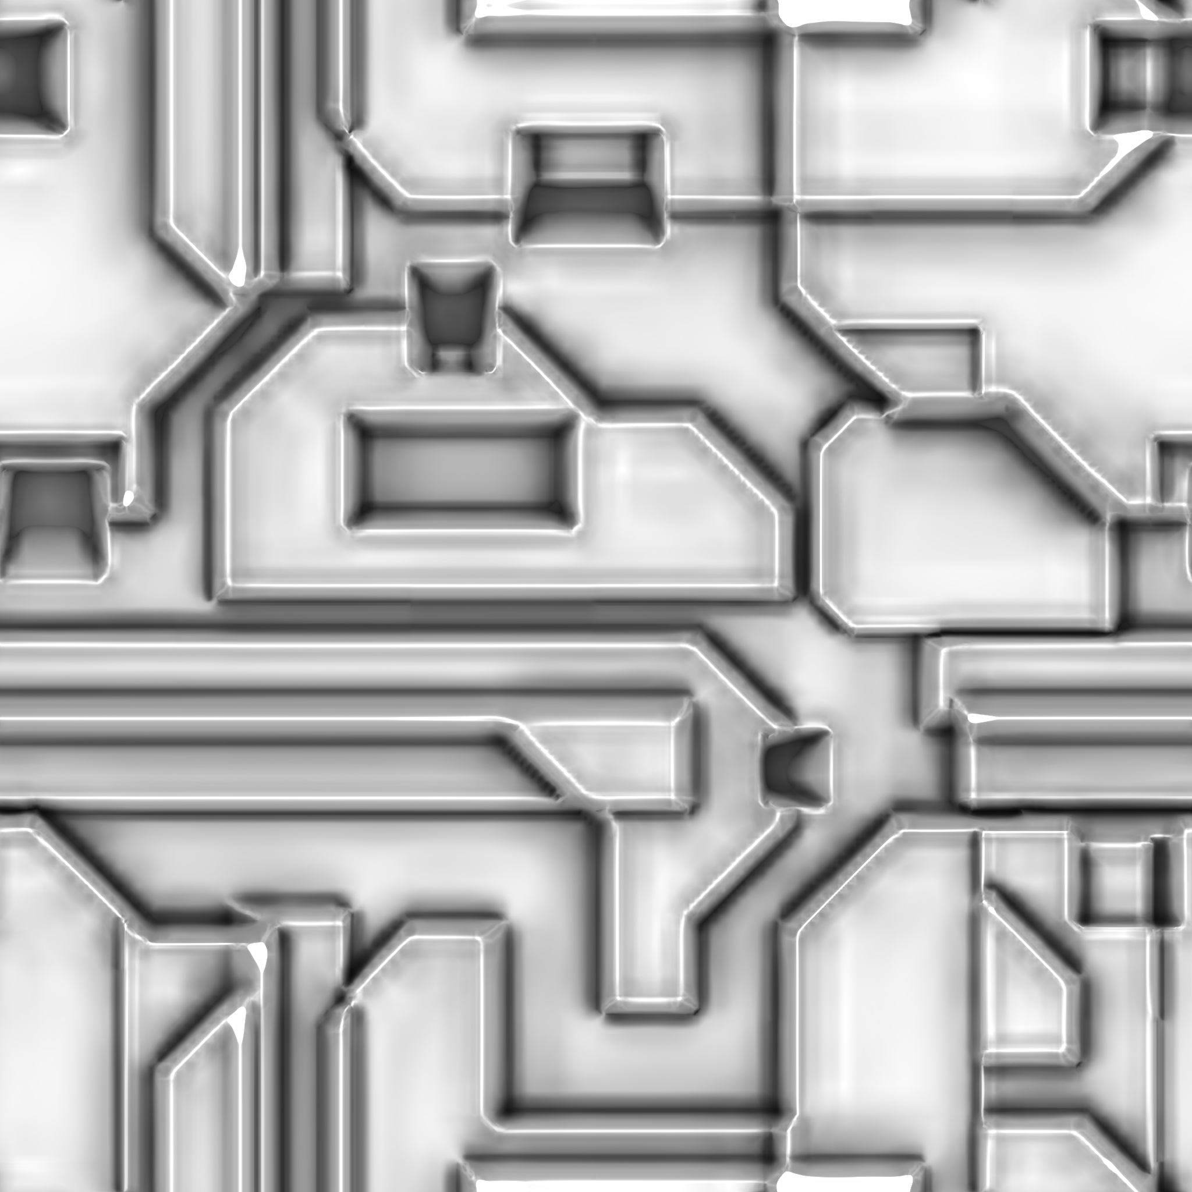
Propiedades de los materiales PBR
Ambient occlusion map: identifica las áreas menos expuestas a la luz y las oscurece para un mayor realismo. En general, se integra su información en el mapa de color.

Slide 21
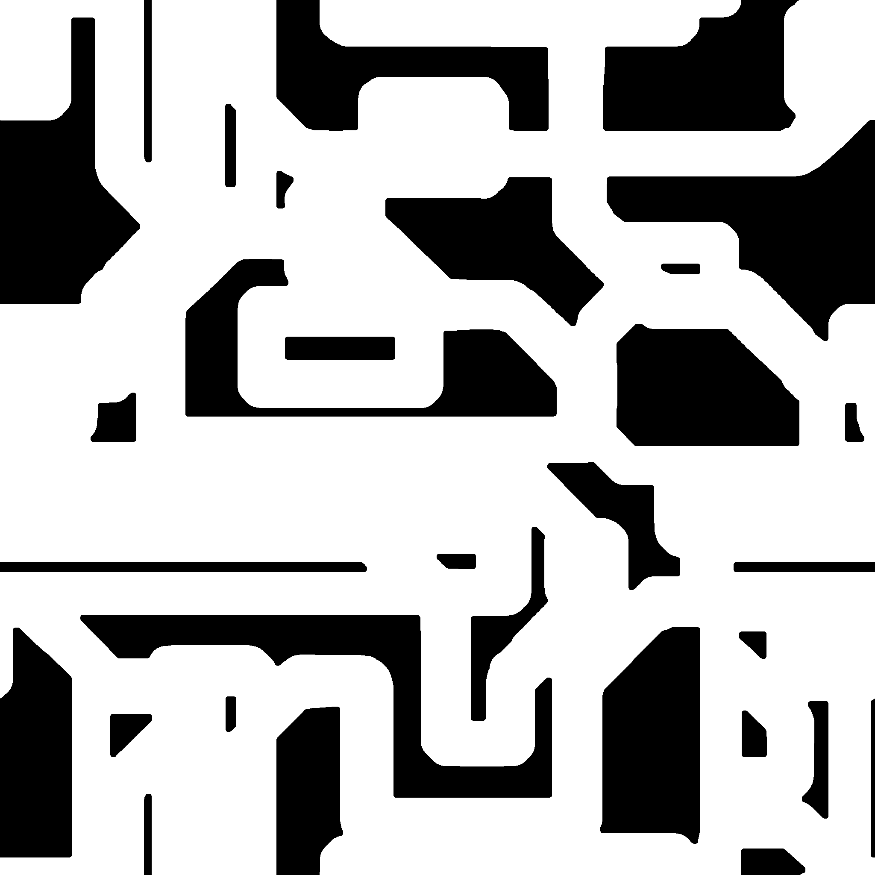
Propiedades de los materiales PBR
Metálicos: absorben y reflejan la luz únicamente en su superficie, mientras que, por el otro, los dieléctricos siempre dejan pasar algo de luz a su interior y la reflejan en determinadas longitudes de onda.

Slide 22
Propiedades de los materiales PBR
Anisotropic map: crea reflejos con una direccionalidad marcada, a menudo usados para simular el pelo.
Opacity map: para zonas translúcidas o completamente transparentes.
Emissive map: usado para objetos o zonas que emiten luz propia, como los leds de un dispositivo.
Specular map: define la cantidad de luz proyectada en cada punto del objeto.

Slide 23
SETUP

Slide 24
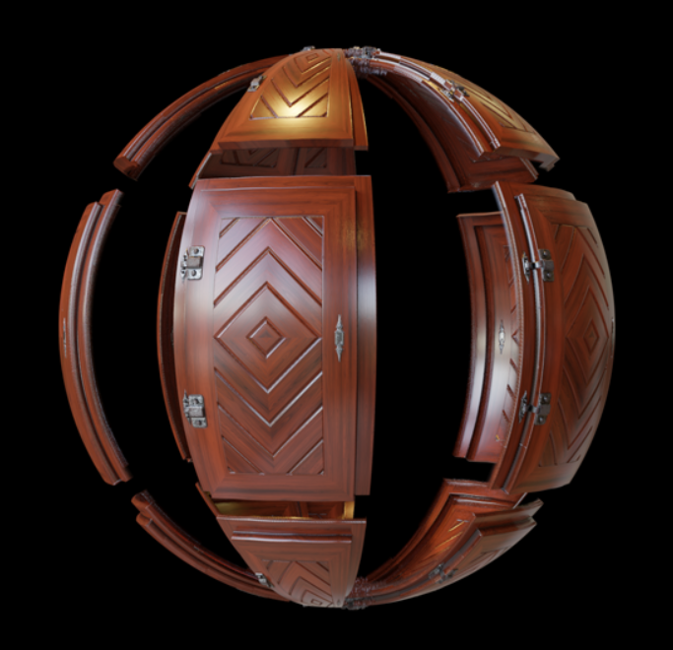
Door material PBR
- Descarguemos el material de 3dTextures.me:
https://3dtextures.me/2019/04/16/door-wood-001/
- Guardemos los archivos en la carpeta public/static/textures/door/

Slide 25
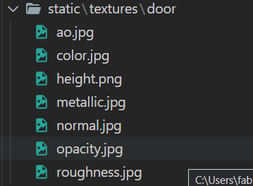
Door material PBR
- Renombrelos

Slide 26
useTexture()
https://github.com/pmndrs/drei#usetexture
Importamos useTexture
import { useTexture } from "@react-three/drei";
Creamos el PATH de la carpeta raíz donde se encuentran las texturas
const PATH = "/static/textures/door/"

Slide 27
useTexture()
Creamos el hook de useTexture y insertamos el albedo/color que seria el atributo map
const props = useTexture({
map: PATH + 'color.jpg',
})

Slide 28
useTexture()
Pasemos el array de props al meshStandarMaterial … significa que se esparza el contenido.
<meshStandardMaterial {...props} side={DoubleSide} />

Slide 29
useTexture()
Insertemos las siguientes propiedades:
const props = useTexture({
map: PATH + 'color.jpg',
displacementMap: PATH + 'height.png',
normalMap: PATH + 'normal.jpg',
roughnessMap: PATH + 'roughness.jpg',
aoMap: PATH + 'ao.jpg',
metalnessMap: PATH + 'metallic.jpg'
})

Slide 30
useTexture()
Se ve oscuro, ¿por que?

Slide 31
useTexture()
Práctica:
Utilicen el objeto que deseen e inserten un material PBR de su preferencia.

Slide 32
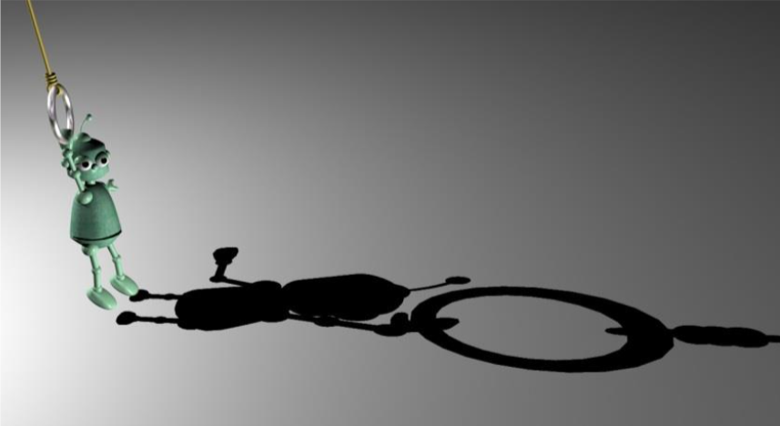
SHADOWS
Determinan cómo los objetos son alcanzados por la luz.

Slide 33
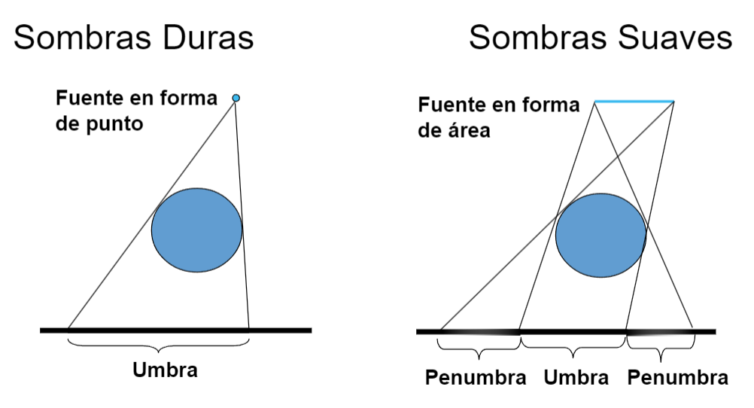
SHADOWS
Se dividen en sombras duras y suaves

Slide 34
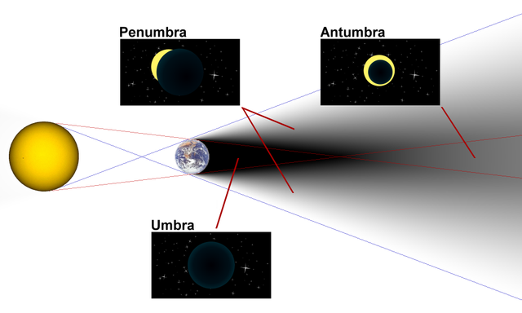
SHADOWS

Slide 35
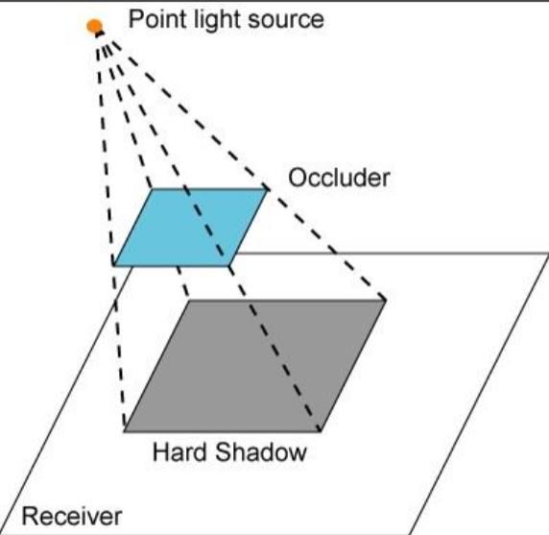
Sombras duras

Slide 36
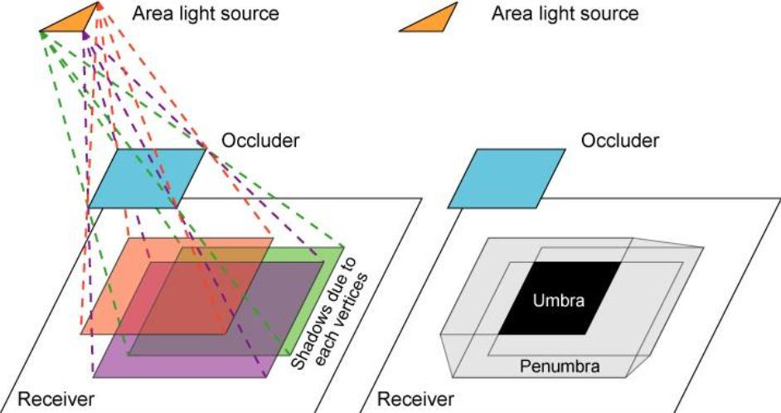
Sombras suaves

Slide 37
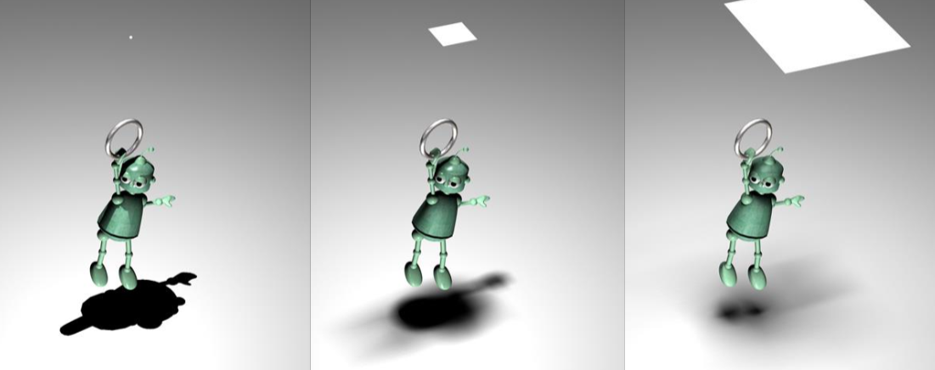
Sombras
Receiver: objetos sombreados
Caster: Bloquean la luz de los receiver

Slide 38
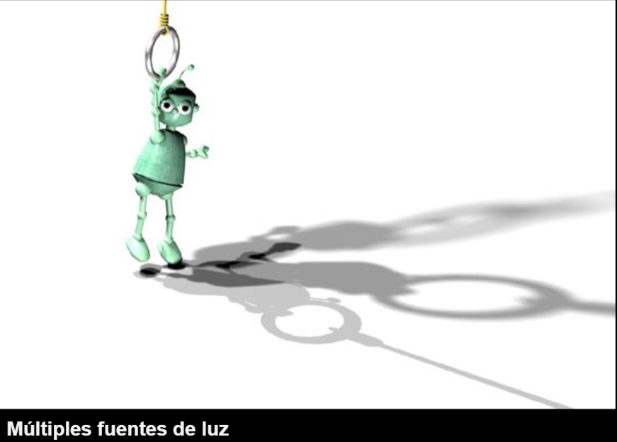
Sombras

Slide 39
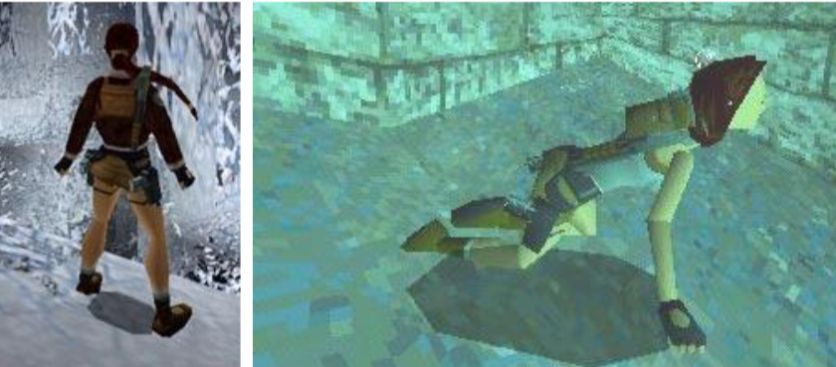
Sombras falsas
Muy empleada en función de perfomance

Slide 40
Shadows
Creemos un floor e importarlo en Experience
export default function Floor() {
return (
<mesh position-y={ - 1.5 } rotation-x={ - Math.PI * 0.5 }>
<planeGeometry args={[8, 8]} />
<meshStandardMaterial color="gray" />
</mesh>
)
}

Slide 41
Shadows
Vamos al index.jsx y al Canvas agreguemos el atributo shadows={true}
<Canvas camera={cameraSettings} shadows={true}>
<Experience />
</Canvas>

Slide 42
Shadows
A continuación necesitamos el Receiver y el Caster
La luz y la puerta tendrán castShadow (Caster)
<mesh castShadow…
<directionalLight castShadow…
El Floor tendra receiveShadow (Receiver)
<mesh receiveShadow…

Slide 43
Luces
Hasta ahora hemos utilizado luces, pero no sabemos con exactitud donde están ubicadas, en qué parte están. Para ello utilizaremos los helpers de las luces.
Pero antes, hay muchas luces, que pueden utilizar desde three.js
HemisphereLight: https://threejs.org/docs/index.html?q=ligh#api/en/lights/HemisphereLight
PointLight: https://threejs.org/docs/index.html?q=ligh#api/en/lights/PointLight
RectAreaLight: https://threejs.org/docs/index.html?q=ligh#api/en/lights/RectAreaLight
SpotLight:
https://threejs.org/docs/index.html?q=ligh#api/en/lights/SpotLight

Slide 44
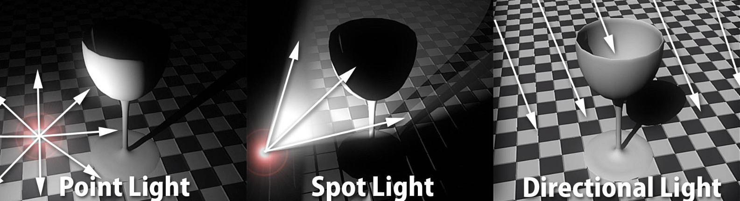
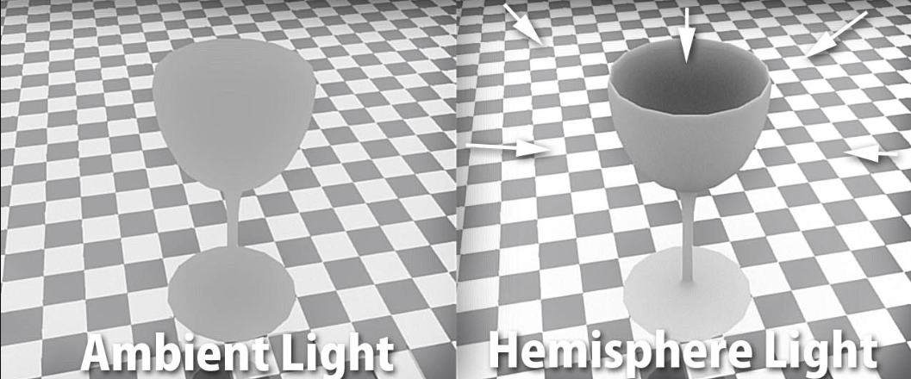
Luces

Slide 45
useHelper()
Importemos useHelper de drei
import { useHelper } from '@react-three/drei'
Creemos una referencia al directionalLigtht
ref={directionalLightRef}
Agreguemos useHelper, el cual el constructor recibe la referencia de la luz, el Helper de la luz, y el tamaño, el helper se encuentra en Three.js
import { DirectionalLightHelper } from 'three';
https://threejs.org/docs/index.html?q=helper#api/en/helpers/DirectionalLightHelper
useHelper(directionalLightRef, DirectionalLightHelper, 1)

Slide 46
useHelper()
Cambiemos la posición del directionalLight
position={[0, 5, -2]}

Slide 47
TAREA
1. Terminar la práctica de la clase.
2. Implementar sombras.
3. Implementar HemisphereLight, PointLight, RectAreaLight y SpotLight sobre la práctica que están realizando, junto con cada helper.
3. Nota: dejen solo una luz y un helper activo, las demás luces que queden en comentarios.
Subanlo a sus githubs y envien solo el link donde se encuentra alojado.

